Slide 1
Node.js 環境設定及簡介

Slide 2
大綱
Node.js 是什麼?
NPM 簡介及使用
NPM 重點命令集
NPM 風險偵測

Slide 3
Node.js 是什麼?

Slide 4
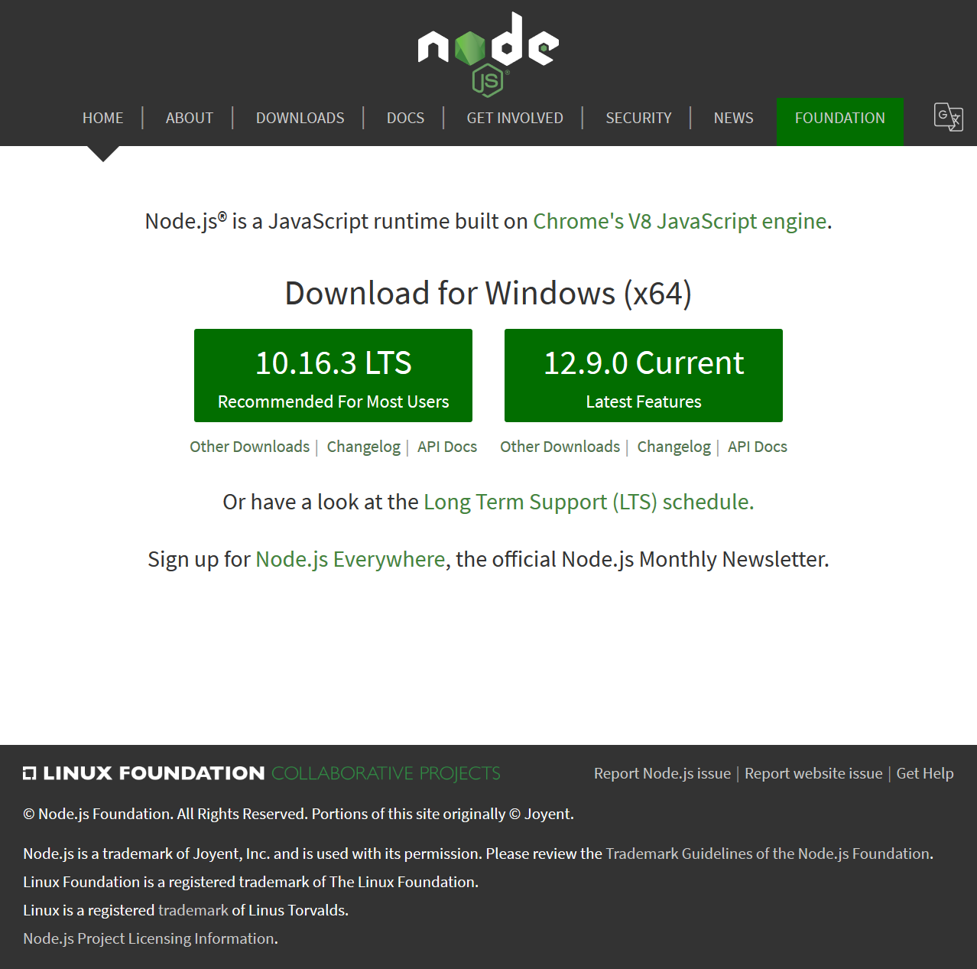
Node.js 是什麼?
一套基於 Google Chrome 的 V8 引擎所做的 JavaScript 執行引擎
由非同步事件 (Asynchronous Events) 作為基底
具彈性且易部屬
相較於傳統網頁程式而言較輕巧
官網 nodejs.org

Slide 5
安裝
Windows
透過 nodist
可隨時透過此工具更改 Node.js 版本
https://github.com/marcelklehr/nodist
透過 choco
choco install nodejs
https://chocolatey.org
Linux
透過 apt/pacman
apt install nodejs
pacman -S nodejs npm
https://github.com/nodesource/distributions

Slide 6
NPM 簡介及使用

Slide 7
NPM 是什麼?
NPM 為 Node.js 的預設套件管理系統
NPM 可用於管理專案中所使用的各式 JavaScript 套件
e.g. Express, lucas, dompurify…etc.
NPM 官方技術文件
https://docs.npmjs.com/

Slide 8
package.json 是什麼?
NPM 專案主核心之一
包含專案的詳細資訊如程式作者、所需套件等等的清單
類似於 .NET 程式的 *.csproj
範例如下
{ "name": "my-package-name", "version": "1.0.0", "description": "", "main": "index.js", "author": "MyName" }

Slide 9
NPM 重點命令集

Slide 10

NPM 重點命令集 (1/2)
npm init <initializers>
設定 package.json
初期專案設定
npm outdated
檢查 package.json 中所提及之套件更新

Slide 11
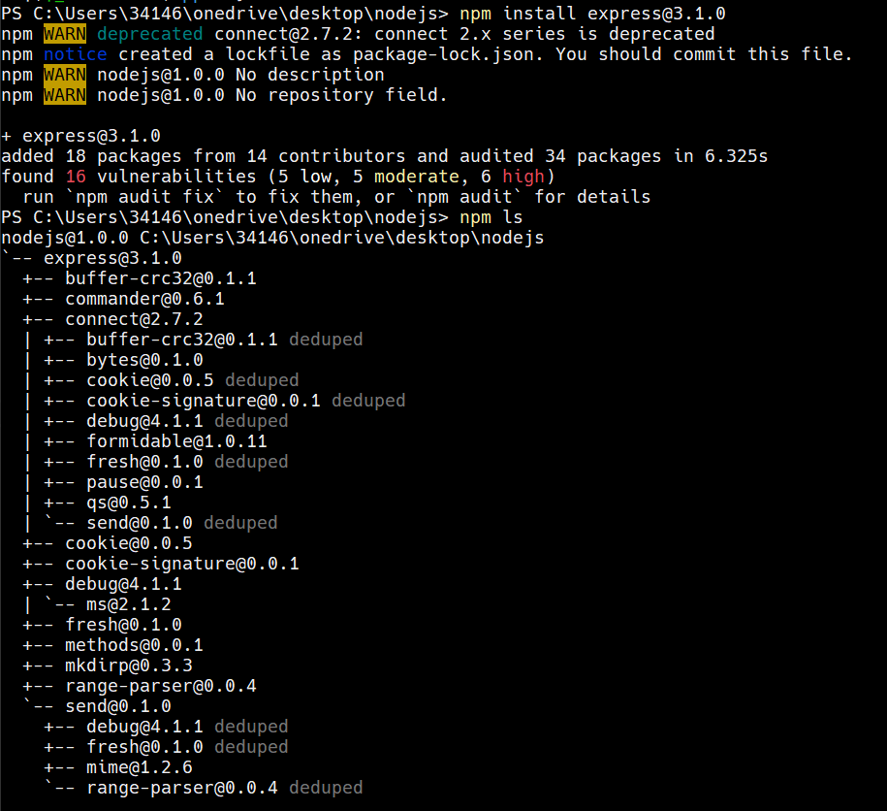
NPM 重點命令集 (2/2)
npm install <package>
安裝 Node.js 套件
可用於更新 NPM 本身
npm install -g npm
可直接安裝 GitHub 上套件
npm install git://github.com/user/package.git#v1.1.0

Slide 12
NPM 風險偵測

Slide 13
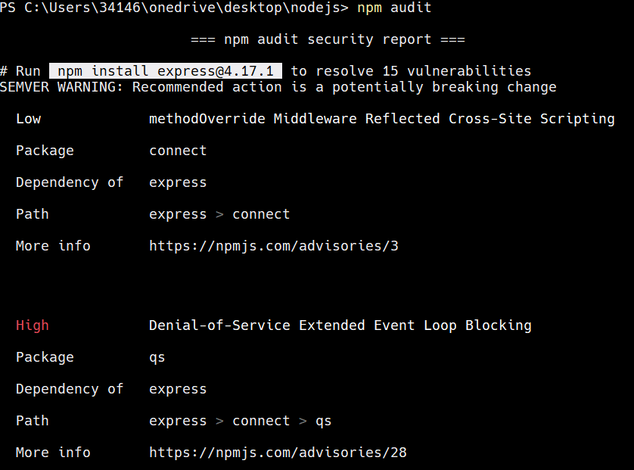
如何進行初步偵測
npm audit
於2018晚期新增
告知哪些元件具有已知風險
可透過 npm audit fix 自動更新任何具風險之元件

Slide 14
Severity (風險等級)
風險等級 | 建議行動
Critical (極高) | 須立即處理
High (高) | 須盡快處理
Moderate (中) | 時間准許情況下處理
Low (低) | 由擁有者自行決定

